Slide 1
সবাইকে স্বাগতম

Slide 2
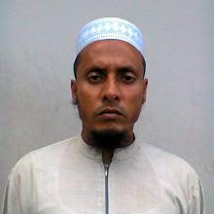
পরিচিতিঃ
শিক্ষক পরিচিতি
পাঠ পরিচিতি
প্রথম অধ্যায়,পাঠ-১৩,১৪
শ্রেণিঃনবম-দশম
বিষয়ঃইসলাম ও নৈতিক শিক্ষা
সময়ঃ ৪৫ মিনিট
মুহাম্মদ শাহনূর আলী
সহকারী শিক্ষক(ইসলাম ও নৈতিক শিক্ষা)
জনতা উচ্চ বিদ্যালয়(কামরাঙ্গী)
কপলা বাজার,ছাতাক,সুনামগঞ্জ।

Slide 3
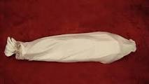
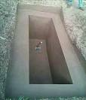
মৃত্যু পরবর্তী জীবন

Slide 4
পাঠ শিরো নাম
আখিরাত

Slide 5
শিখন ফল
আখেরাতের ধারণা সজ্ঞায়িত করতে পারবে।
আখিরাত বিশ্বাসের গুরুত্ব বিশ্লেষণ করতে পারবে।
আখিরাত জীবনের স্তর গুলি বর্ণনা করতে পারবে।

Slide 6
আখিরাত আরবি শব্দ এর অর্থ পরকাল ।মানুষের মৃত্যুর পরবর্তী জীবনকে আখিরাত বলাহয়।মানব জীবনের দুটি পর্যায় ইহকাল ও পরকাল।ইহকাল হলো দুনিয়ার জীবন। মৃত্যুর পরে মানুষের যে নতুন জীবন শুরু হয় তার নাম পরকাল বা আখিরাত।
আখিরাতের শুরু আছে কিন্তু শেষ নেই।এখানে মানুষের দুনিয়ার কাজকর্মের হিসাব নেওয়া হবে।অতঃপর ভালো কাজের পুরস্কার জান্নাত এবং মন্দ কাজের শাস্তি জাহান্নাম।

Slide 7
একক কাজ
কীসের মাধ্যমে পরকালীন জীবন শুরু হয়?

Slide 8
একটি ভিডিও দেখি

Slide 9
আখিরাত ইমানের অন্যতম গুরুত্বপূর্ণ বিষয়। ইসলামি জীবনদর্শনে আখিরাতে বিশ্বাস স্থাপন অপরিহার্য। আখিরাতে বিশ্বাস ছাড়া মুমিন ও মুত্তাকি হওয়া যায় না।আল্লাহ তায়ালা বলেন “আর তারা(মুত্তাকিগণ)আখিরাতে দৃঢ় বিশ্বাস রাখে।” তাওহিদ ও রিসালাতে বিশ্বাসের পাশাপাশি আখিরাতেও বিশ্বাস করা অত্যাবশ্যক।আখিরাতে বিশ্বাস না করলে মানুষ সত্যপথ থেকে দূরে সরে যায়,পথভ্রষ্ট হয়ে পড়ে।
আখিরাতে বিশ্বাস মানুষকে পাপ থেকে বিরত রাখে এবং পুণ্য কাজ করতে উৎসাহ যোগায়। আখিরাতে বিশ্বাসী ব্যক্তি জানে যে,পরকালে তাকে আল্লাহর সামনে দাঁড়াতে হবে,দুনিয়ার সব কাজকর্মের হিসাব দিতে হবে। ফলে বিশ্বাসী ব্যক্তি দুনিয়াতে সৎকাজে উৎসাহিত হয় এবং অসৎকাজ থেকে বিরত থাকে।

Slide 10
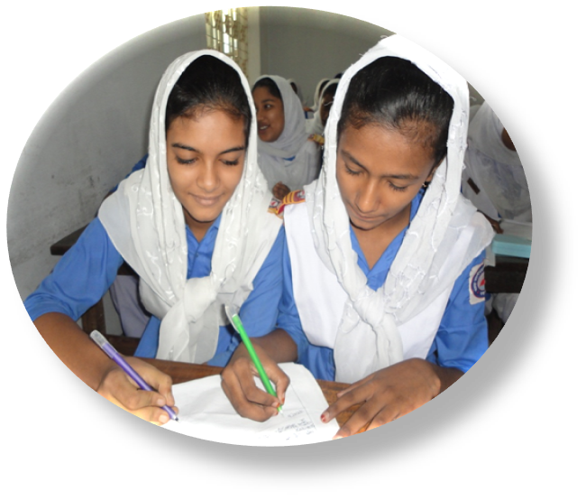
জোড়ায় কাজ

Slide 11
কিসের ভয়ে মানুষ অসৎকাজ থেকে বিরত থাকে ?
আখিরাতে জাহান্নামের শাস্তির ভয়ে মানুষ অসৎকজ থেকে বিরত থাকে।

Slide 12
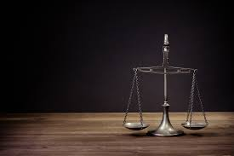
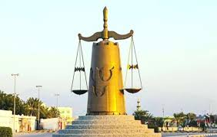
মিযান
হাশরের ময়দানে মানুষের আমলসমূহ ওজন করার যন্ত্র

Slide 13
একটি ভিডিও দেখি

Slide 14
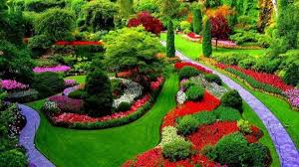
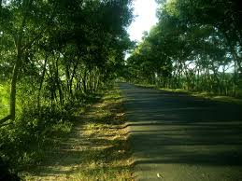
ভালো কাজের পুরস্কার জান্নাত

Slide 15
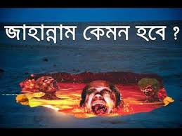
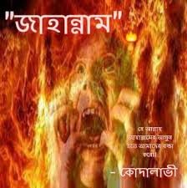
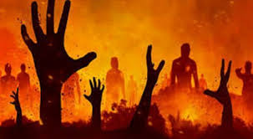
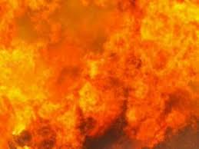
মন্দ কাজের জন্য শাস্তি চিরস্থায়ী জাহান্নাম

Slide 16
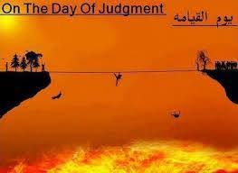
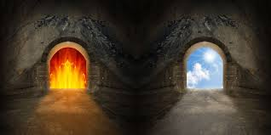
পুলসিরাতের পুল
জাহান্নামের দরজা
জান্নাতের দরজা

Slide 17
দলীয় কাজ
আখিরাতের জীবনের স্তরগুলোর একটি তালিকা তৈরি কর।

Slide 18
মৃত্যু
কবর
কিয়ামত
হাশর
মিযান
সিরাত
শাফায়াত
জান্নাত
জাহান্নাম

Slide 19
পাঠ মূল্যায়ন
নিচের অনুচ্ছেদটি পড়ে উত্তর দাওঃ
জনাব মুশফিক একজন খাঁটি মুমিন।তিনি দৃঢ়ভাবে বিশ্বাস করেন যে একদিন তাকেয়াল্লাহর সামনে দাঁড়াতে হবে এবং তার সকল কাজকর্মের হিসাব দিতে হবে।
জনাব মুশফিকের মনোভাব কোনটির বহিঃপ্রকাশ ঘটেছে?
কঃ রিসালাতের খঃ রিশওয়াতের
গঃ ইমানের ঘঃ উখওয়াতের
ইমানের

Slide 20
বাড়ির কাজ
আখিরাতে বিশ্বাস করা অপরিহার্য কেন?

Slide 21
সবাইকে ধন্যবাদ

